Slide 1

第二章 直线和圆的方程
2.4.1圆的标准方程
使用教材：人教A版2019选择性必修第一册
授课教师：李祥老师

Slide 2

复习引入
回忆初中知识，什么是圆？
怎样确定一个圆？
圆是平面上到定点的距离等于定长的点的集合.
在平面直角坐标系中，如果一个圆的圆心坐标和半径确定了，圆就唯一确定了.

Slide 3
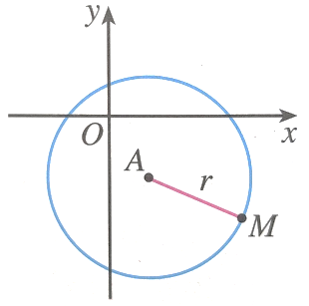
课堂探究
思考：如何用两点间的距离公式把r用a、b、x、y表示出来？
Notes:
3

Slide 4
课堂探究
Notes:
4

Slide 5
课堂探究
圆的标准方程
圆心为
，半径为r。

Slide 6
课堂探究
点与圆的位置关系

Slide 7
例题解析

Slide 8
例题解析

Slide 9
例题解析

Slide 10
例题解析

Slide 11
例题分析

Slide 12
例题分析

Slide 13
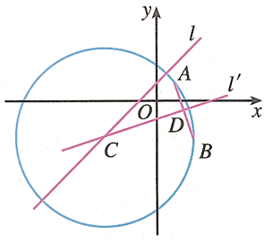
例题解析

Slide 14
课堂探究
求圆方程过程中有哪些方法技巧？大家一起来说说？

Slide 15

课堂探究

Slide 16
练习巩固

Slide 17
练习巩固

Slide 18
练习巩固
2. 已知三点A（2，3）B（-1，2）C（1，4），以M（2，-1）为圆心作一个圆，使A、B、C三点中，一个在圆上，一个在圆外，一个在圆内，求圆方程。

Slide 19
课堂小结
你学到了什么？

Slide 20
作业布置
作业1：书本85 练习
作业2：报纸第二版2.4.1
作业3：名师35

